Slide 1
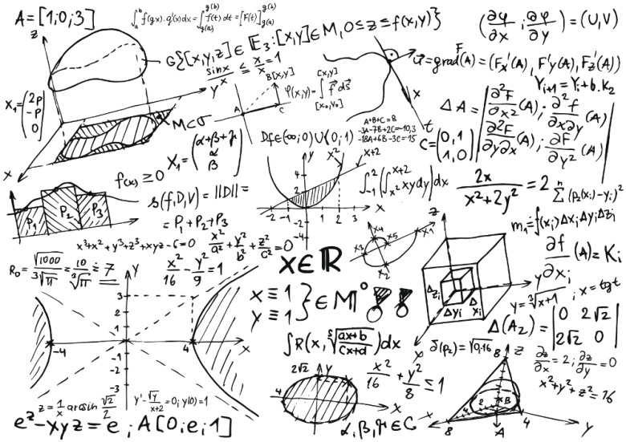


https://github.com/CodeBusterswe/CodeBusters-HDviz
Visualizzazione di dati multidimensionali
Technology Baseline
Ingegneria del Software A. A. 2020/2021
26 Febbraio 2021

Slide 2




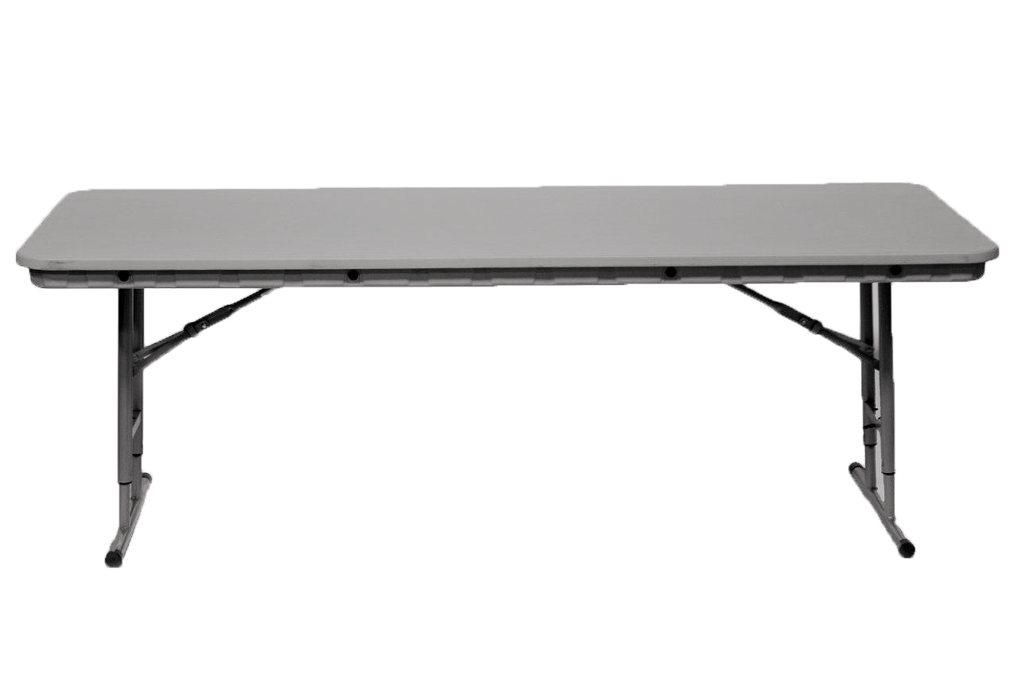



>Alessandro Pirolo
>Giacomo Sassaro
>Michele Baldisseri
>Marco Zenere
>Alessandro Rago
>Hossain Safdari
>Paolo Scialpi

Slide 3
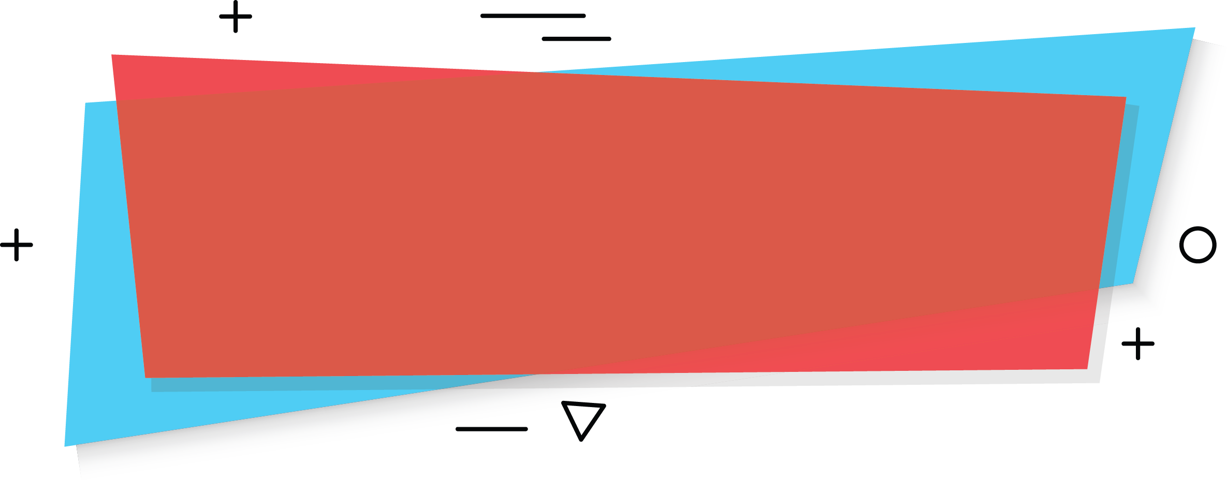









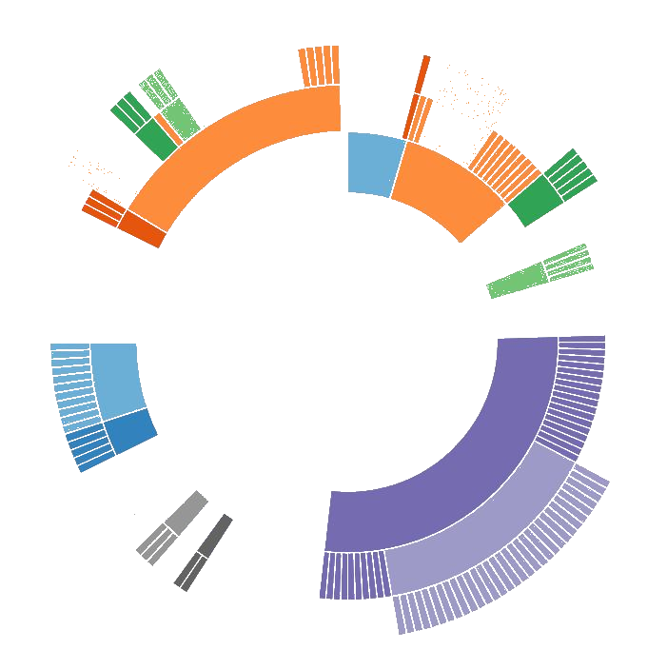
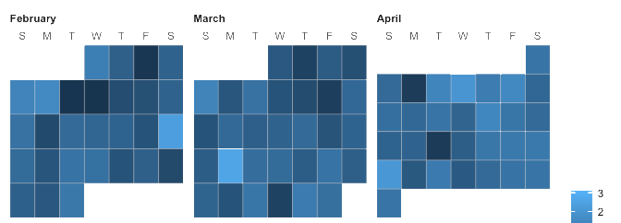
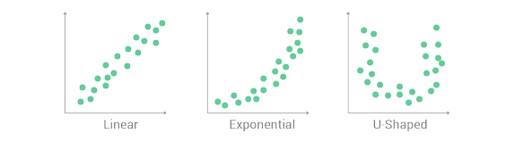
Funzionamento generale
Recupero dati da DB
Scelta delle dimensioni
Riduzione dimensionale
Caricamento dataset
Utente
Scelta del grafico e associazione agli assi
Interazione con il grafico

Slide 4











Gestione di progetto
Repository e GH Actions per continuous integration
Test dinamico
Package manager
IDE
Analisi statica del codice
Reportistica
Transcompiler

Slide 5






Front-end
Presentazione
Struttura
Grafici e manipolazione dati

Slide 6



Back-end
DB relazionale
Server
Agevola il collegamento con la web app

Slide 7
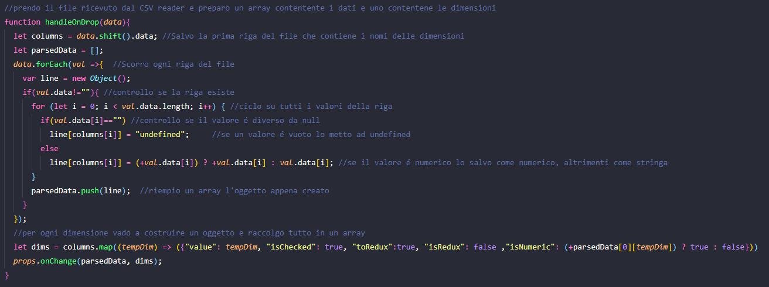
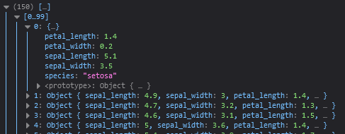
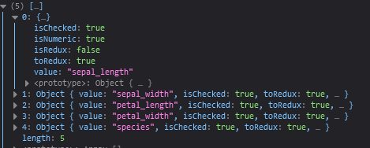
Caricamento dataset
Si utilizza un component per la lettura di file CSV: ogni volta che viene caricato un file vengono create le strutture dati necessarie.
UC 1.1.1: caricamento dataset da file
ARRAY DIMENSIONI
ARRAY DATI

Slide 8
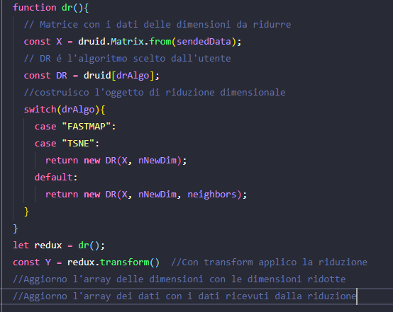
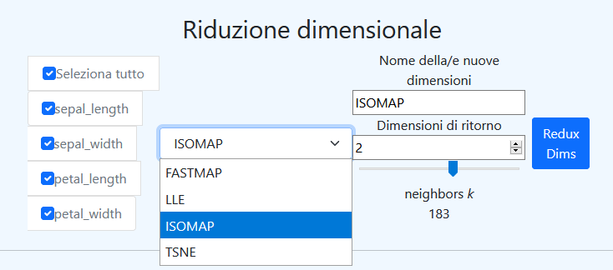
Riduzione dimensionale
Utilizziamo la libreria Druid.js per la riduzione dimensionale e lasciamo all’utente di configurare diversi parametri in base all’algoritmo scelto
UC 3.1: Selezione dell’algoritmo di riduzione dimensionale

Slide 9
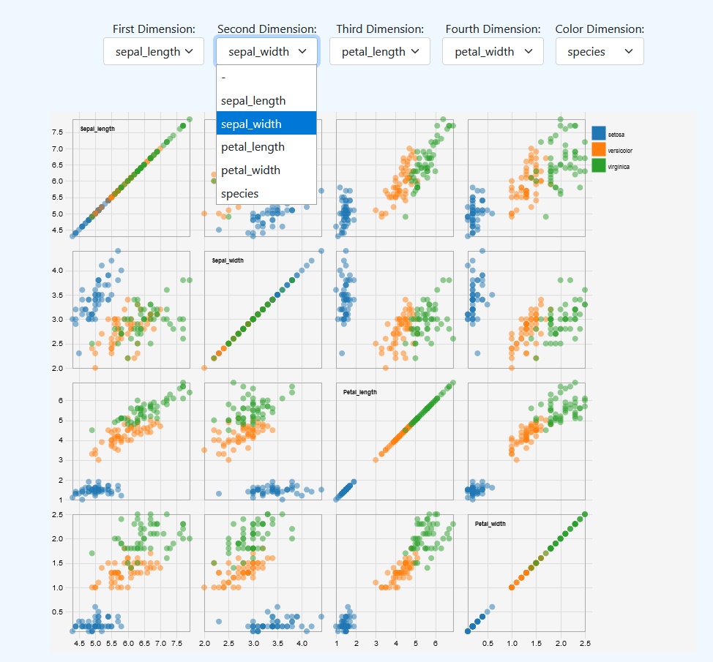
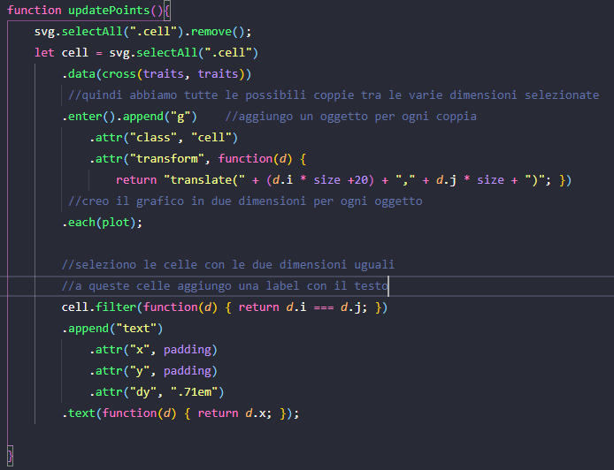
Visualizzazione SPM
UC 5.1: visualizzazione Scatter Plot Matrix
UC 6.1: personalizzazione Scatter Plot Matrix

